Slide 1
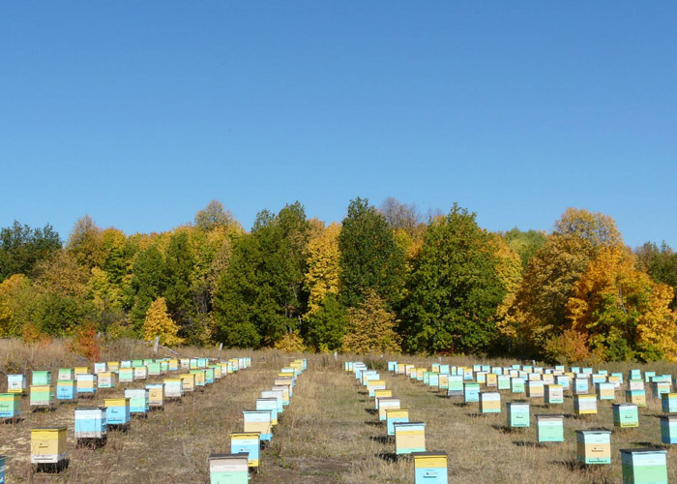
Вид бизнеса: производство меда
ФИО членов команды: Филимонов Артем
ФИО куратора: Чеботарёв А.Г.
Полное наименование профессиональной образовательной организации
«Кривошеинский агропромышленный техникум»

Slide 2
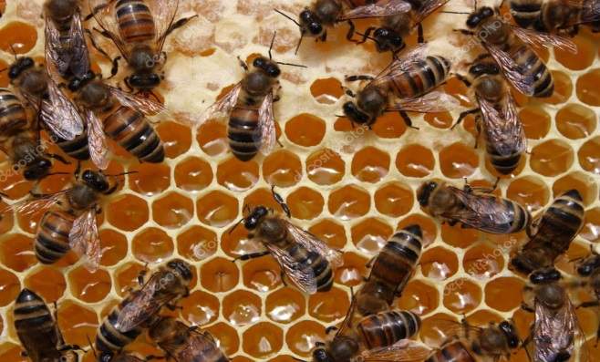
Резюме проекта

Slide 3
Мое предприятие будет зарегистрировано как пчеловодческое хозяйство и будет иметь в первый год 1 человека, во 2 два и последующие 3 человека. При реализации проекта будут использованы собственные средства и планируется привлечь инвестиции в виде субсидий в объеме 500 000рублей.
Описание бизнес – проекта

Slide 4
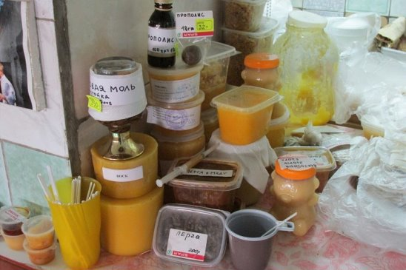
Описание продукции/услуг

Slide 5
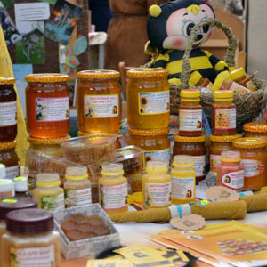
Описание рынка сбыта
Планируемые каналы сбыта продукции и способы рекламы:
Городские ярмарки;
Перерабатывающие предприятия, конфетные фабрики;
Оптовые перекупщики;
Реализация частным специализированным магазинам (медовым лавкам);
Интернет — доски объявлений, специализированные форумы, интернет-порталы.

Slide 6
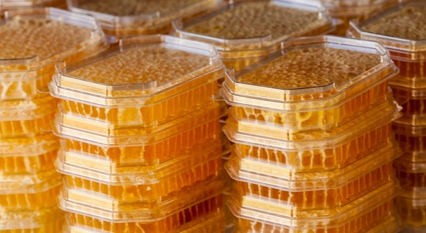
Маркетинг и сбыт продукции

Slide 7
Производственный план
Производство меда довольно консервативный вид занятия и модернизации мало подвержен но это в данном случае дает преимущество так как, войдя на рынок можно просуществовать длительный срок без повторных капитальных вложений за исключение развития и постановки новой пасеки, то есть филиала тюк в одном месте не рекомендуется содержать более 120 семей.

Slide 8
Организационный план

Slide 9
Финансовый план
Финансовые показатели
Пчеловодство относится к сезонному бизнесу, поэтому расчет проекта отражает среднюю прибыль.
В осенне-зимний период уход за ульями минимальный, но по финансовым параметрам закладывается
30000рублей за услуги пчеловода, который занимается мониторингом состояния пчелосемей.
Месяц | Доход | Расход | Прибыль | Нарастающая прибыль
1 | 0 | 518 000 | -518 000 | -518 000
2 | 0 | 3000 | -3000 | -521 000
3 | 0 | 3000 | -3000 | -524 000
4 | 0 | 3000 | -3000 | -527 000
5 | 262 500 | 36 000 | 262 500 | -300 500
6 | 262 500 | 36 000 | 262 500 | -74 000
7 | 262 500 | 36 000 | 262 500 | 152 500
8 | 262 500 | 36 000 | 262 500 | 379 000
9 | 0 | 3000 | -3000 | 376 000
10 | 0 | 3000 | -3000 | 373 000
11 | 0 | 3000 | -3000 | 370 000
12 | 0 | 3000 | -3000 | 367 000
Итого: | 304 000 руб. (за вычетом налогов)

Slide 10
Анализ рисков реализации проекта и механизмы их снижения
Основной проблемой в сибирском пчеловодстве является плохие погодные условия.
Засухи или дожди могут негативно отразиться на сборе меда.
Пчелы обеспечивают опыление культур, поэтому фермеры крайне заинтересованы в пчеловодстве.
На западе, к примеру, фермеры оплачивают пчеловодам до 20% от общего дохода за опыление пчелами
их культур. Получив разрешение местного лесничества, возможно размещение пчелиных ульев и
в лесном массиве. Лесное хозяйство также охотно сотрудничает с частными пчеловодами.
Преимущества | Недостатки
Минимальные вложения при организации пасеки, возможность индивидуального ухода за пасекой | Наличие экспертных знаний по ухаживанием за пчелами
Большое количество потребителей меда + возможность продажи воска, пыльцы, прополиса, перги и маточного молочка | Сезонный бизнес (май-август), после пчелы уходят на зимовку
Возможность создания собственной сбытовой сети | Основной риск — маркетинговый, не способность продажи своей продукции в необходимом объеме

Slide 11

СПАСИБО ЗА ВНИМАНИЕ!!!

